Slide 1


Réunion de rentrée des personnels de direction
RENTRÉE 2019
Lundi 11 février 2019 - 8h30 /12h30

Slide 2
SOMMAIRE
I – Introduction par Madame Iékawé
II – Contexte de la rentrée
III – Les 5 priorités de rentrée 2019
IV – Les principaux dossiers de rentrée
V – Rappel des performances scolaires 2018
dans le cadre des objectifs du PENC
VI - La coopération entre les personnels de direction, d’inspection, le vice-rectorat
VII - Divers

Slide 3
I – Introduction par Madame Iékawé
(présentation des nouveaux arrivants)

Slide 4
II – Contexte de la rentrée
a- Calendrier politique
b - Contexte éducatif calédonien

Slide 5
Budget de la Nouvelle-Calédonie et subventions aux EPENC
Un Budget en diminution dans un contexte économique contraint
Des transferts/subventions aux établissements
  stabilisés en fonctionnement
  en baissent en équipement.
Un PPI Lycées/ALP de 986MF
  Vice-rectorat = 537 MF dont 70MF pour l’EPEANC
  la DAPM = 449MF sur son propre budget

Slide 6
III – Les 5 priorités de la rentrée 2019 a- L’évaluation nationale des élèves en 6ème et 2nde et leur accompagnement b – La poursuite de la réforme du collège c – La mise en œuvre de la réforme de la voie pro d – La rentrée en lycée général et technologique avec la préparation de la mise en réforme du bac (2021) e – La participation des élèves au sein des établissements

Slide 7
(III) a- L’évaluation nationale des élèves en 6ème et 2nde et leur accompagnement
Des évaluations diagnostiques en sixième pour un pilotage pédagogique des réseaux écoles-collège.
Un test de positionnement de début de seconde pour préparer l'accompagnement personnalisé de chaque élève.

Slide 8
(III) b- La poursuite de la réforme du collège
Une réforme du collège centrée sur les enseignements
Enseignement et évaluation par compétences.
Maitrise des fondamentaux en français et en mathématique en 6ème .
Cycle 3 (CM1, CM2, sixième) et conseils de cycle.
EPI et parcours (FOLIOS).
PAF.

Slide 9
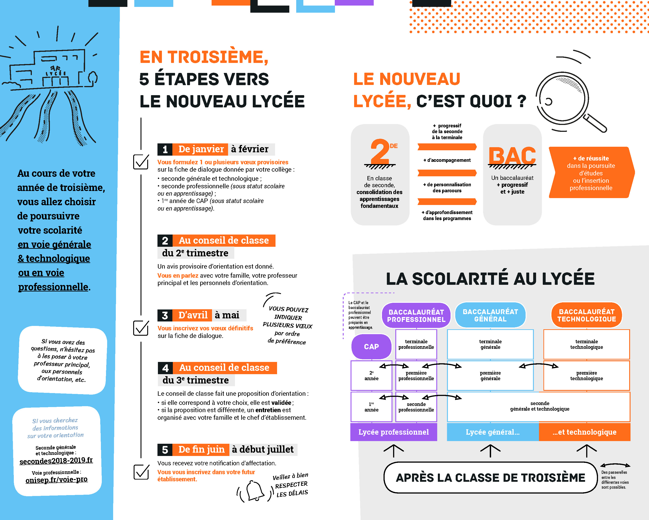
Les réformes des voies générales, technologiques et professionnelles

Slide 11
(III) c- La mise en œuvre de la réforme de la voie pro
Objectifs généraux
Une démarche expérimentale : 2018, 2019 et 2020
Les actions 2019 : entre différenciation et intégration
Une articulation des enseignements généraux et professionnels
Un accompagnement renforcé des élèves
Une diversification des parcours et des modalités de formations
Un dispositif gagnant-gagnant pour l’ensemble des parties-prenantes
Une amélioration de la performance globale
Une transformation de la relation élève-enseignant

Slide 12
(III) d – La rentrée en lycée général et technologique et la préparation de la mise en réforme du bac (2021)
Rentrée 2019
Au cours de l’année de seconde, chaque élève réfléchit à la suite de son parcours vers la voie technologique ou la voie générale.
  Les secondes d’ajustement (test de positionnement numérique)
  L’accompagnement personnalisé
  Préparation aux choix des spécialités de première
  Le PAF (formation des PP de 2nde )
Préparation de la rentrée 2020
  L’articulation bac -3/+3 en Nouvelle Calédonie
  L’adaptation et la contextualisation, les grilles horaires
  La carte des spécialités
  Les enseignements optionnels

Slide 13
Pour plus d’information sur l’orientation :
Sur le lycée :
quandjepasselebac.education.fr
Sur la seconde générale et technologique :
secondes2018-2019.fr
Sur la voie professionnelle :
onisep.fr/voie-pro

Slide 14
(III) e – La participation des élèves au sein des établissements
Les instances de consultation des élèves
CVC / CVL / CCVL
La généralisation des CVC
La création du Conseil Calédonien de la vie lycéenne
Une dynamique dans les parcours éducatifs, notamment le parcours citoyen.

Slide 15
IV – Les principaux dossiers de rentrée a- Ajustement des moyens (postes et heures, personnels) b - Ajustement de l’affectation des élèves, Parcoursup et la mise en place des 54 heures d’orientation en 2nde c – L’accompagnement des élèves décrocheurs et exclus d - La poursuite du plan d’amélioration de la qualité de la gestion financière des établissements

Slide 16

(IV) a- Ajustement des moyens
Moyens créés dans l’enseignement public
Comparatif des moyens PUBLIC / PRIVE
Évolution DHG 2019
Dates à retenir
Postes d’enseignants rentrée 2019

Slide 17
Dates à retenir
Décision le 27 février
Réponse le 28 février
GUICHET UNIQUE DE RENTREE
(jusqu’au 1er mars)
Madame Yannick FAYARD
26 61 99
79 31 62

Slide 18

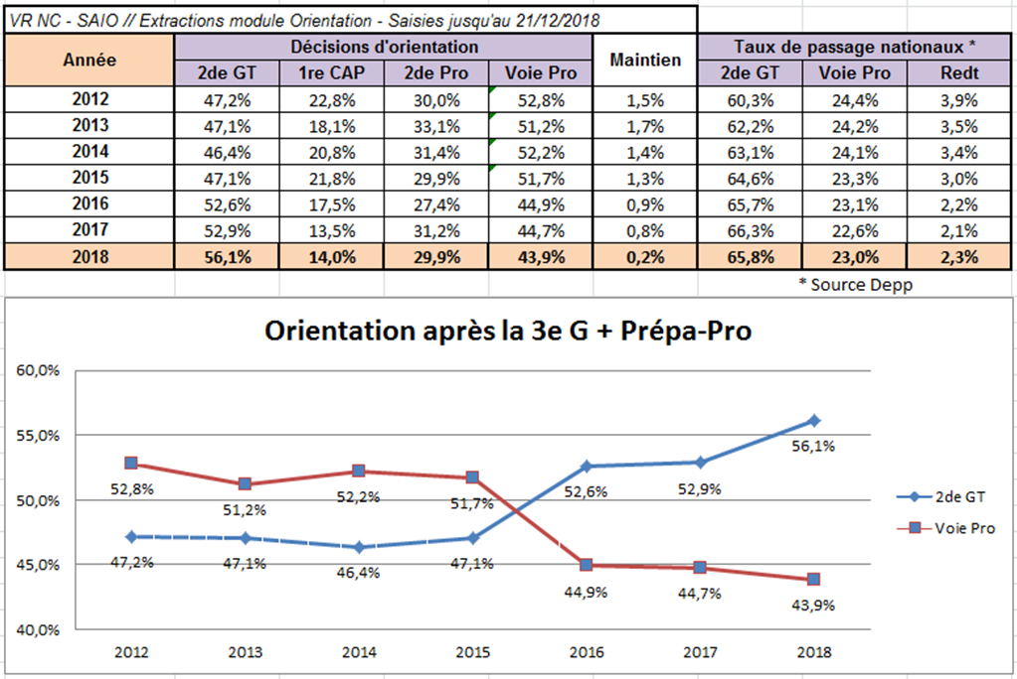
(IV) b – Affectation/orientation
Affectation post 3ème

Slide 19

Situation des affectations au 11 février 2019
  15 élèves de 3ème non-affectés (après ajustements)
  197 places théoriques dont
    83 en 1CAP
    89 en 2nd Pro
    25 en 1ère Pro
commission de post affectation (3ème tour) :
⇨ vendredi 1 mars 2019 au SAIO, 9h

Slide 20
Parcoursup
Capacités d'accueil saisies dans Parcoursup : 6208 places
163 étudiants ont été refusés sur l'ensemble de leur vœux
45 saisines de CAES à ce jour : 23 cas traités
Prochaine CAES le mercredi 13 février 2019 à 16h à l’UNC

Slide 21
La campagne métropolitaine 2019
20 décembre 2018 : Ouverture de la partie "Information" du site
Du 22 janvier au 14 mars : inscription et saisie des vœux
3 avril : date limite de confirmation des vœux
Mi-mai : début de la phase de réponse
Fin juin : début de la phase complémentaire
Campagne de communication :
Radio (en ce moment même)
Site WEB VR + Facebook + Twitter
Informations mises à disposition dans FOLIOS

Slide 22
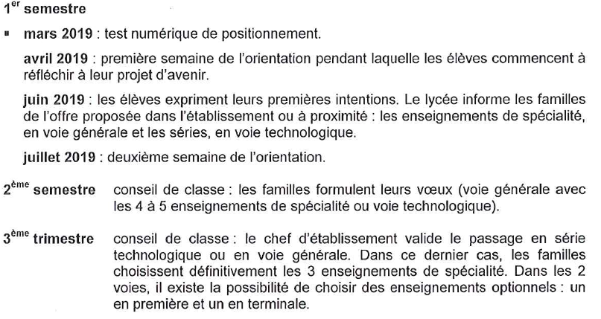
Orientation
Heures dédiées d’éducation au choix de l’orientation (54 heures annuelles) dans le cadre de l’AP

Slide 23
IV - Les principaux dossiers de rentrée
c- L’accompagnement des élèves décrocheurs
et exclus

Slide 24
(IV) c- L’accompagnement des élèves décrocheurs et exclus
Les mesures d’accompagnement des élèves décrocheurs / exclus
La cellule SV3S : accompagnement à la re-scolarisation
La mise en place de Persévérance
Les mesures alternatives citoyennes

Slide 25
PERSEVERANCE
⇨ Le suivi des élèves décrocheurs
⇨ La fiche Sentinelle
⇨ L‘absentéisme
⇨ Les faits de violence / Incivilités
⇨ Les modules ASS et INF
⇨ La formation
  Personnels de direction / C.P.E / Infirmiers et Assistants Sociaux

Slide 26
IV - Les principaux dossiers de rentrée
d- La poursuite du plan d’amélioration de la qualité de la gestion financière des établissements
UN OBJECTIF PARTAGÉ : FAIRE ÉVOLUER LA QUALITÉ DE GESTION DES EPENC EN LIEN AVEC LE PROJET ÉDUCATIF

Slide 27
d- La poursuite du plan d’amélioration de la qualité de la gestion financière des établissements
Rappel sur le plan d’évolution qualitative de la gestion financière des EPENC
    L’harmonisation des pratiques de gestion
    La montée en compétences
    La refonte de la carte comptable
    Les outils à mettre en œuvre.
Bilan d’étape 2018
Le plan s’articule autour de plusieurs volets : moyens matériels, volet RH, volet structurel
Perspectives 2019

Slide 28
V – Rappel des performances scolaires 2018 dans le cadre des objectifs du PENC

Slide 29
Les résultats aux examens – session 2018
· Un brevet plus exigeant avec des résultats meilleurs notamment au niveau des mentions.
· La plus forte progression de réussite pour les CAP
· Un bac mitigé mais un succès honorable en bac professionnel et au niveau des mentions de l’ensemble des bacs.
· Les résultats plus mitigés du BTS ne doivent pas gommer la promotion sociale qu’il recouvre (origines sociales et des parcours des élèves)

Slide 30
VI - La coopération entre les personnels de direction, d’inspection, le vice-rectorat

Slide 31
VII – Divers a – Le plan académique de formation b - Folios

Slide 32
Le PAF
Inscription en ligne sur : https://id.ac-noumea.nc/arena
du 18 février au 15 mars 2019.
La campagne de formulation de l’avis du supérieur hiérarchique se déroulera du 18 au 29 mars 2018.

Slide 33
FOLIOS
Le projet éducatif de la Nouvelle-Calédonie dispose de 3 parcours éducatifs
⇨ FOLIOS.
Rentrée 2019 : 3 modes d’emploi (à récupérer au SAIO):
  Référents FOLIOS établissement
  Professeurs Principaux
  Tous les élèves

Slide 34

Merci de votre attention

